Slide 1
パリエトワ サイトリニューアル資料01
2020/03/02
SUCRECUBE TECHNOLOGIES シュークルキューブ テクノロジーズ

Slide 2
「パリエトワ」ウェブサイトリニューアル
サイトマップ
第一階層
第二階層
第三階層
TOP
カテゴリー
カテゴリー一覧
各記事新着順
特集
各記事（外部記事含）
ニュース
各記事
最新記事
新着記事一覧
各記事
求人
新着記事一覧
各記事
フランス基本情報
小カテゴリ一覧
各記事
ランキング
各記事
＃タグ
タグ一覧
SNS
関連リンク
検索
プライバシーポリシー

Slide 3
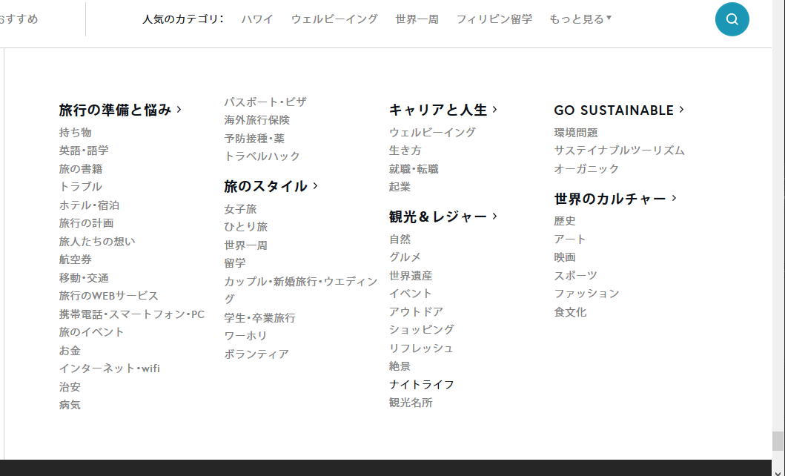
ウェブサイト構成
第二階層目
新着記事一覧
カテゴリ一覧

Slide 4
ウェブサイト構成
記事ページ 想定3種類
基本記事（wordpress テーマデフォルト）
左揃え
参考） https://tcdwp.info/tcd053/2017/10/07/post1/
https://www.houyhnhnm.jp/news/283957/
お店などの紹介記事
写真スライダー＋地図
特集記事（構築に余裕があれば）
センター揃え
参考）https://www.herenow.city/kyoto/article/kyoto-books/1
ウェブサイトポイント
同じタグの記事を関連記事として読み込み
同ＷＰテーマを使って 「他国Ver.」 「トラベルエトワ」 「キッズエトワ」 「ウェディング」など 他のサービスにも展開できるようなシンプルな構造

